Slide 1
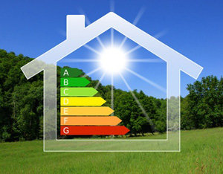
Isolation thermique et économies d’énergie
Brevet de Technicien Supérieur
Technico-Commercial :
Spécialité Matériaux du Bâtiment

Slide 2
Plan du cours
Introduction
Un peu d’histoire
Principe de l’isolation thermique des bâtiments
Les grandeurs physiques utilisées
Matériaux, produits et techniques d’utilisations
Application: Maison air et lumière

Slide 3
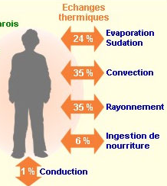
Introduction: notion de confort
Les paramètres suivants entrent en jeu dans la notion de confort:
la température ambiante (de l’air)
la température des parois
l'humidité de l'air ambiant
les écarts de température
les courants d’air
le bruit environnant

Slide 4
I- Un peu d’histoire...
L’idée d’économiser l’énergie est assez récente, on commence réellement à la prendre en compte après les chocs pétroliers de 1973 et 1990 à cause de:
- La crainte d’un épuisement des ressources
- Le réchauffement climatique
- La montée du coup de l’énergie
40% de l’énergie en France est utilisée par le bâtiment

Slide 5
I- Un peu d’histoire...
Réglementation
La RT 2005
Performance construction neuve +15% en 2005 jusqu'à + 40% en 2020
La RT 2012
« Grenelle environnement »
Chaque construction neuve ne devra pas consommer plus de 50 kWh/m²/an d’énergie en moyenne

Slide 6
II- Isolation thermique des bâtiments
Pourquoi?
Réduire la consommation d’énergie de chauffage / de climatisation
Préserver l’environnement
Améliorer le confort
Etre conforme à la règlementation

Slide 7
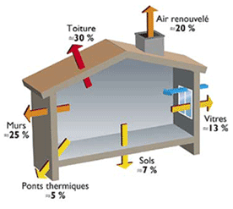
II- Isolation thermique des bâtiments
Principe de l’isolation thermique
L’isolation thermique a pour objectif de diminuer les pertes de chaleur dans l’enceinte de l’habitat.
Ce n'est pas le seul moyen d'influer sur le confort et les économies d'énergie (équipements, réflexions constructives...)
Part des déperditions (en %) à travers les différente parois d’une maison non isolée

Slide 8
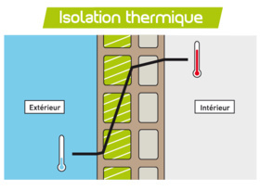
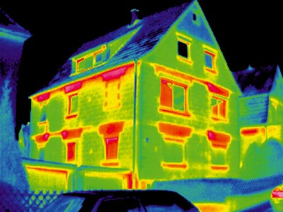
II- Isolation thermique des bâtiments
Fonctionnement d’un isolant
L’isolant a pour vocation de freiner la déperdition ou le gain de chaleur due à la différence de température entre l’extérieur et l’intérieur de l’habitat.
Il faut prendre en compte les ponts thermiques, les endroits où l’isolant n’est plus continu et qui provoquent des pertes des chaleurs

Slide 9
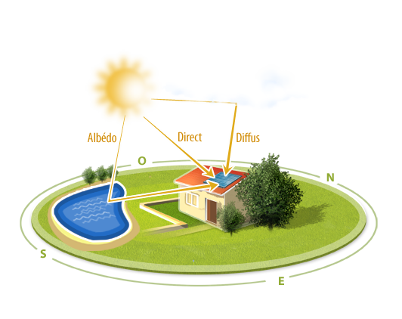
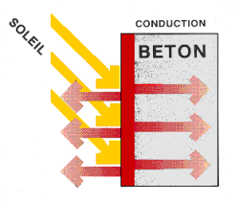
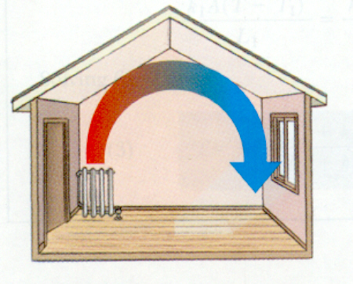
III- Les grandeurs physiques utilisées
Température: Grandeur physique liée à la notion immédiate de chaud et froid.
Chaleur: Expression d’un transfert thermique entre deux corps.
La chaleur peut se transmettre de 3 manières:
Rayonnement:
Conduction
Effet du soleil sur les parois
Contact entre deux milieux de températures différentes
Convection
Transfert de chaleur par déplacement de fluide

Slide 10
III- Les grandeurs physiques utilisées
Les parois sont définies par plusieurs caractéristiques dépendantes des matériaux utilisés:
L’épaisseur en m
La masse volumique en kg/m³
la conductivité thermique λ en W/(m.K)
Pour qu’un isolant soit efficace, il doit être un mauvais conducteur de chaleur,
Cette performance thermique est donnée par la résistance thermique:
R = e/λ + Rsi + Rse
Les termes de résistances thermiques superficielles Rsi et Rse représentent la résistance de l’air sur les parois intérieures et extérieures

Slide 11
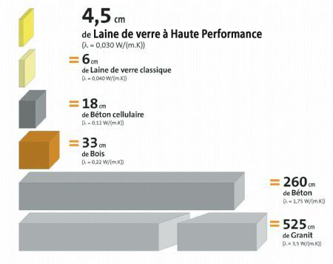
Epaisseur de matériau pour une résistance thermique équivalente.

Slide 12
III- Les grandeurs physiques utilisées
Le coefficient de transmission thermique U caractérise la quantité de chaleur pouvant traverser une surface. U=1/R
Plus sa valeur est faible et plus la construction sera isolée.
Flux de Chaleur: Le flux de chaleur est une transmission de chaleur (ou énergie thermique) à travers un corps. Le flux de chaleur s'exprime en W/m².
𝐽_{s,i→e} = U* (Ti-Te)

Slide 13
Exercice
Quel est l’unité de R, la résistance thermique?
En déduire celle de U, puis de Js.
J’ai à ma disposition du polystyrène expansé dont la conductivité thermique (λ) est de 0,035 W/(m.K). Le constructeur impose que l’isolant ai un coefficient de transmission thermique (U) inférieur à 0,7. Quel épaisseur minimal d’isolant dois-je mettre pour atteindre cette valeur?
La température extérieur est de 5°C, celle de l’habitat est de 20°C. Pour cette valeur de U, quelle est le flux de chaleur qui traverse la paroi?
Correction:
R est en m².K/W
U est en W/(m².K)
Js est en W/m²
R=e/λ, donc U= λ/e Pour que U<0,7, il faut λ/e <0,7 Soit e>λ/0,7 L’épaisseur d’isolant doit être supérieur à 5cm
J=U*(Te-Ti) = 0,7 *(15)
J=10,5W/m²

Slide 14
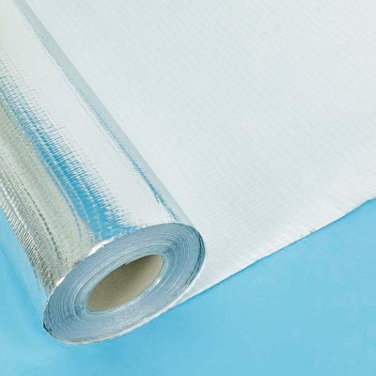
III- Les grandeurs physiques utilisées
L’hygrométrie est le taux d’humidité de l’air ambiant, une hygrométrie trop forte peut nuire au confort thermique
Dans des habitats mal ventilés, ou dans des lieux particuliers comme les piscines, on peut être amené à mettre des pares-vapeurs.

Slide 15
IV- Matériaux, produits et techniques d’utilisations.
Technique d’isolation
Il y a trois techniques différentes pour réaliser l’isolation thermique d’un mur. Chacune d’entre elles dispose d’avantages et d’inconvénients
Isolation extérieure
Isolation intérieure
Isolation répartie
isolant
ext
int
ext
int
ext
int
mur
plancher

Slide 16
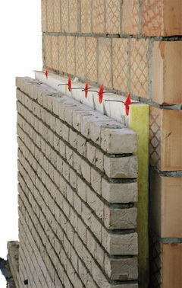
IV- Matériaux, produits et techniques d’utilisations.
Exemple d’isolation
L’isolant est ici placé entre le revêtement de façade et le mur porteur.
Quelle est la technique d’isolation utilisée ici?

Slide 17
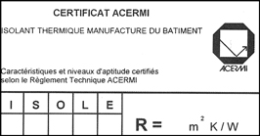
IV- Matériaux, produits et techniques d’utilisations.
Certification ACERMI
L’ACERMI (association pour la certification des matériaux isolants) est un organisme dont le rôle est de garantir la véracité des caractéristiques annoncées par le fabriquant et de les réévaluer périodiquement.
La résistance thermique est vérifiée mais aussi:
I : Propriété mécanique en compression
S: Comportement à la déformation
O: Comportement à l’eau
L: Comportement à la flexion
E: Comportement aux transfert de vapeur d’eau.

Slide 18
IV- Matériaux, produits et techniques d’utilisations.
Choisir son isolant
D’après ce qui a été dit précédemment, différents critères entrent en jeu dans le choix d’un isolant:
Sa conductivité thermique caractérisant son pouvoir isolant
Sa longévité
Son prix
Ses contraintes de mise en place
Ses caractéristiques face au feu et à l’humidité

Slide 19
IV- Matériaux, produits et techniques d’utilisations.
Type d’isolant
Isolants Minéraux: Fabriqués à partir de matières naturelles inorganiques
Ex: la laine de verre, la laine de roche, le verre cellulaire, l’argile expansée
Isolants Organiques: Fabriqués à partir de matières végétales ou animales
Ex: Le liège, la fibre de bois, la chanvre, la laine de mouton
Parmi les isolants organiques, les isolants biosourcés (fibre de bois, chanvre,,,) ont des propriétés écologiques exceptionnelles,
Isolants Synthétiques: Utilisent des matériaux non présents dans la nature (plastique, polystyrène etc...)
Ex: Polystyrène expansé, polyuréthane, La mousse phénolique
Isolants minces: Epais de quelques millimètres à quelques centimètres, ils sont constitués d’une ou plusieurs couches d’aluminium assemblées entre elles et de couches intermédiaires de différentes natures : feutre, ouate, mousse, etc.

Slide 20
Quelques exemples d’isolants courants
 | Conductivité thermique | Forme | longévité | Prix | Divers
Laine de verre | ~0,035 | PanneauxRouleaux Vrac | - | 3 à 8€/m² | Polluant
Laine de roche | ~0,036 | Panneaux | ++ | 5 à 10€/m² | Polluant Plus résistant à l’eau
Liège expansé | ~0,040 | Plaque | ++++ | 10 à 30€/m² | Insensible à l’eau
Laine de mouton | ~0,038 | Vrac, Rouleaux | + | 15 à 20€/m² | Faible inertie, absorbe l’eau
Polystyrène expansé | ~0,035 | Plaque | ++ | 10€/m² | Fragile au feu, mauvaise isolation phonique
Polyuréthane | ~0,026 | Panneaux Mousse | +++ | 20€/m² | Polluant, insensible à l’eau

Slide 21
Quelques exemples d’isolants courants (suite)
 | Conductivité thermique | Forme | longévité | Prix | Divers
Isolant mince | Fort mais pouvoir réflecteur | Rouleaux | + | 5 à 10€/m² | Polluant Facile à poser
Peinture isolante | 0,55 | bombe | ++ | 15€/m² | Épaisseur infime
Brique Monomur | 0,15 | Brique constructive | ++++ | 50€/m² | Mise en place simple
Béton cellulaire | 0,11 | Mur complet | ++++ | 20 à 45€/m² | Mise en place simple

Slide 22
V- Application: Maison air et lumière
http://www.dailymotion.com/video/xpftzy_presentation-de-la-maison-air-et-lumiere_lifestyle?search_algo=2#.UMCtA3faGSo

Slide 23
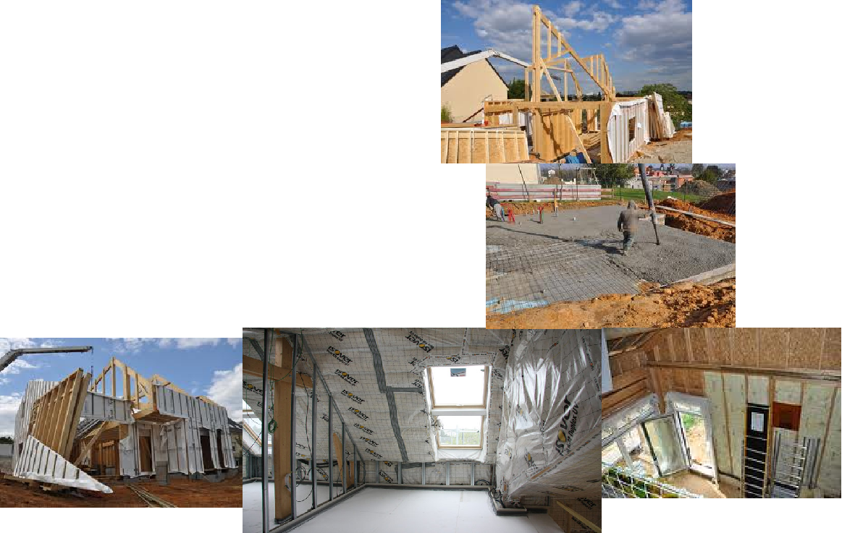
V- Application: Maison air et lumière
La maison de 2020 ?
Bâtiment à énergie positive ! La maison produit plus d'énergie qu'elle n'en consomme.
Lors de la conception tous les aspects énergétiques et du confort ont été pris en compte.
L'isolation a une place prépondérante dans la diminution de l'énergie consommé

Slide 24
V- Application: Maison air et lumière
Relevez tous les moyens mis en place pour diminuer la consommation de l’habitat.
Selon vous quels critères sont prépondérants dans le choix des produits et de la technique d’isolation de la maison air et lumière ?
Quelle technique d’isolation choisiriez-vous ? Pourquoi ?

Slide 25
Critiquez le choix fait par l’équipe de la maison air et lumière.
Proposez une solution de rechange de même résistance thermique (matériau et conductivité thermique λ / épaisseur) en la justifiant.
Solution utilisée : 2 panneaux de isomob 35 de 145mm d’épaisseur

